Slide 1
Srednja šola za gostinstvo in turizem Ljubljana
KROMPIR
Ljubljana, Junij

Slide 2
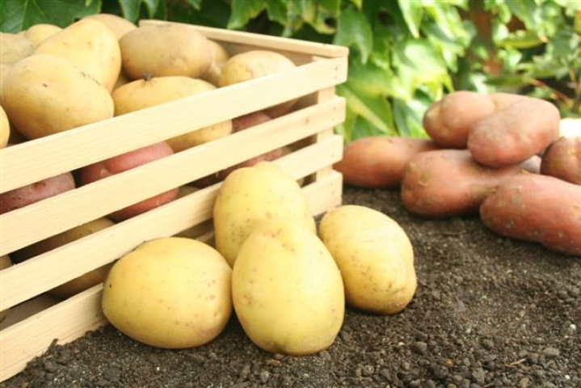
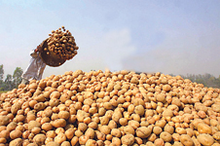
Uvod
Zgodovina krompirja
Vrste krompirja
Zdravilni učinki
Uporaba v gostinstvu
Zanimivosti

Slide 3
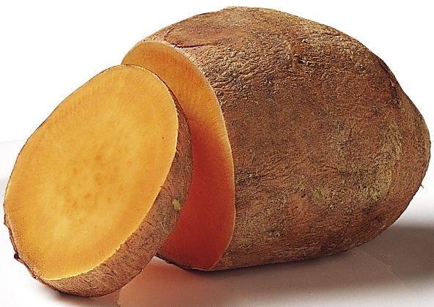
Zgodovina krompirja
Iz Južne Amerike ga je Prinesel Krištof Kolumb
V naše kraje je prišel v času Avstrijske monarhije
Krompir je ukazala saditi Marija Terezija

Slide 4
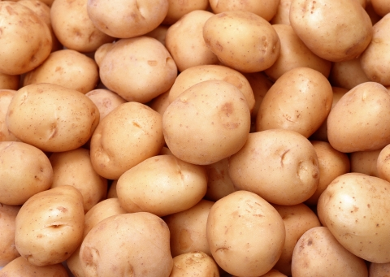
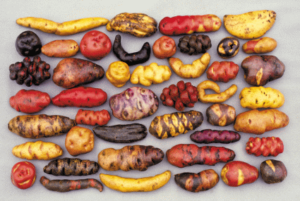
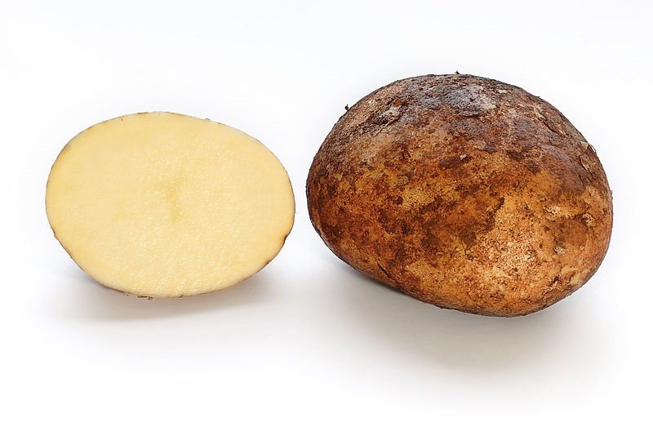
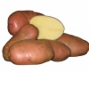
Vrste krompirja
Danes poznamo preko 3000 vrst krompirja
Bele, rumene, rožnate, rdeče barve…

Slide 5
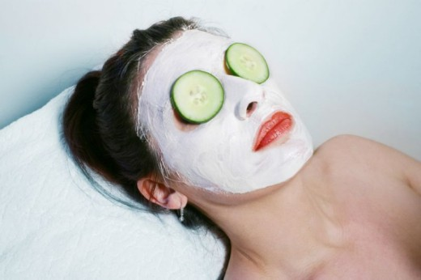
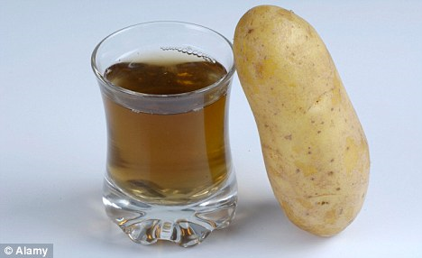
Zdravilni učinki
Krompir se uporablja za nego kože, upliva na delovanje možganov, če ješ krompir je man možnosti da dobiš ledvične kamne,…
Krompirjev sok je dober za zdravljenje opeklin, težav na koži, prask, izvinov, razjed ter tumorjev

Slide 6
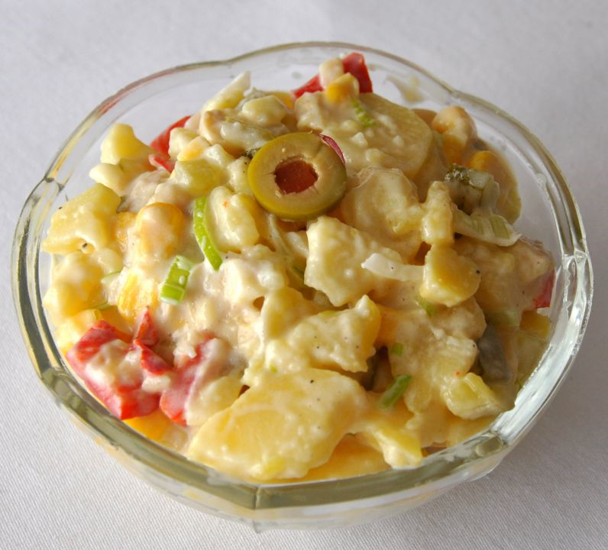
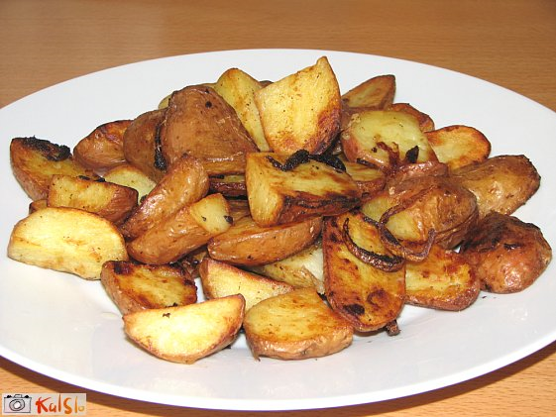
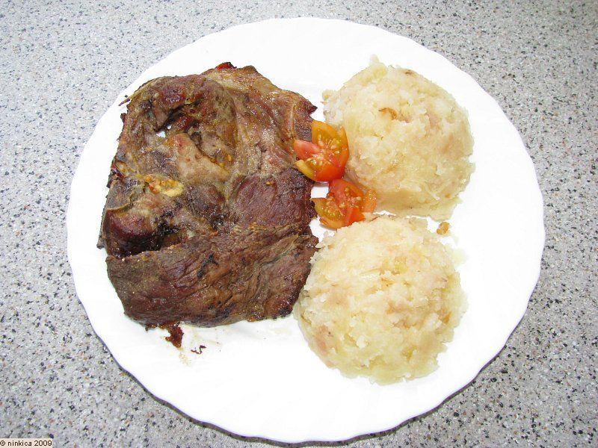
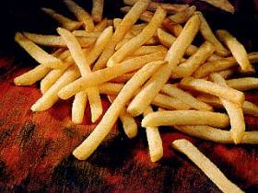
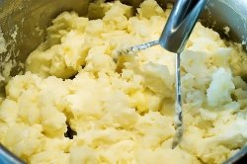
Uporaba v gostinstvu
Krompir se pripravlja na zelo različne načine lahko ga kuhamo, pečemo, cvremo, blanširamo in še mnogo drugih stvari. Krompir je odlična priloga k mnogim jedem.

Slide 7
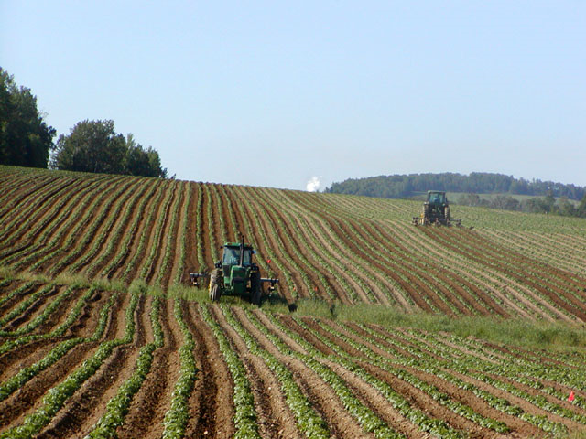
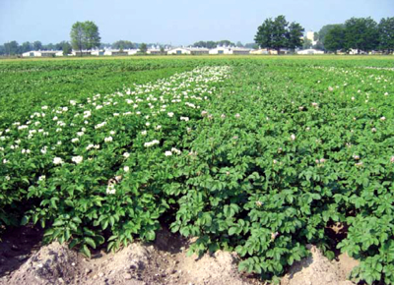
Pridelovanje krompirja
Krompir se posadi pomladi, ko rastlina pride iz zemlje jo je treba okopati nato ko je rastlina pred cvetenjem jo osujemo ter ko je dovolj velik ga izkopljemo ter poberemo.
http://www.youtube.com/watch?v=hlCxjL7pN6c&feature=player_embedded#at=159

Slide 8
Zaključek
Naučil sem se veliko zanimivosti o krompirju, veliko sem že vedel saj doma pridelamo veliko krompirja in ostale zelenjave. Presenetilo me je to da je krompir tako zdrav saj sem ugotovil, da preprečuje nastanek veliko bolezni. Za ustni vir sem povprašal mojega očeta saj ve veliko o njem, povedal mi je nekaj različnih vrst krompirja ter značilnosti zanje.

